Slide 1
Research Question
Optimal (kinematic?) design of manipulator to detect early stresses in Greenhouse Crops
פגישת מאסטר:
תאריך: 10.11.2019
נוכחים: עמי, אביטל, תמיר
1

Slide 2
Manipulator
Joints : can be Prismatic, Roll, Pitch
All links are cylindrical
The Z axe is always in the long part of the cylinder
The plant presented as cylinder: R=0.5m H=0.75m
The manipulator format: URDF
Each manipulator combination described as the following:
Joint Type-> Axe according parent coordinate system -> link length
Example: Roll_Z_0.1–Pitch_Z_0.4–Roll_Y_0.7-Pris_Y_0.4 -Pris_X_0.1
The Camera orientation isn’t important → 5DOF → add to all the manipulators a Roll joint along Z Axe after the last link
To Simulate the mobile Platform I add Prismatic Joint which parallel to the plant
2

Slide 3
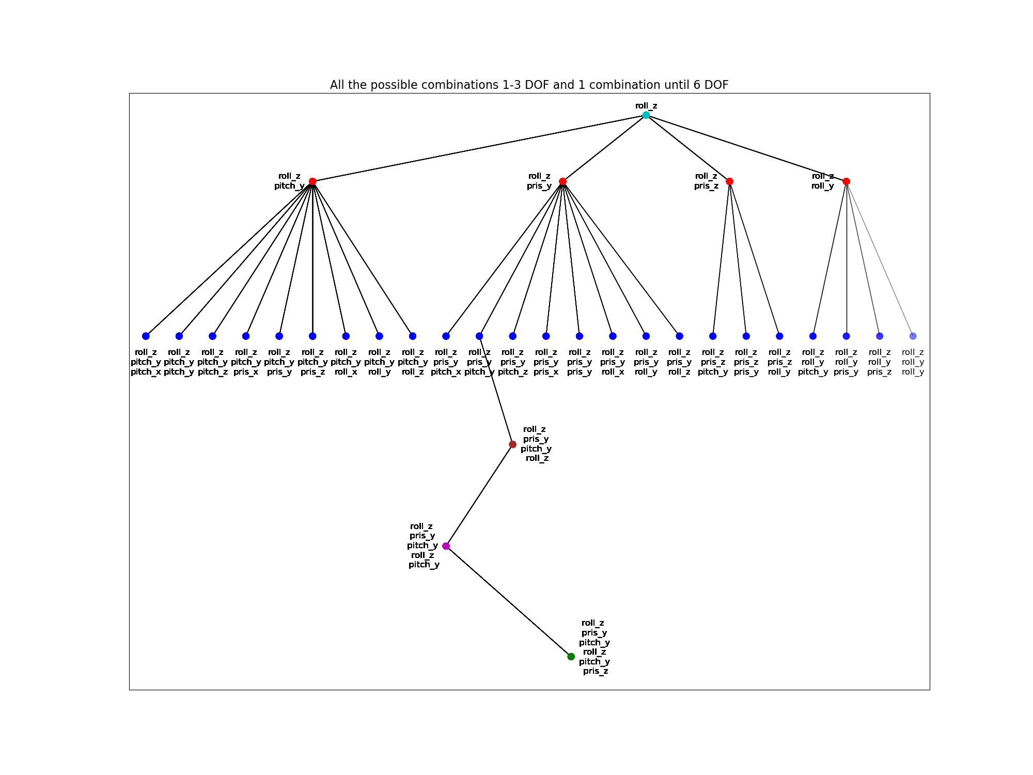
3

Slide 4
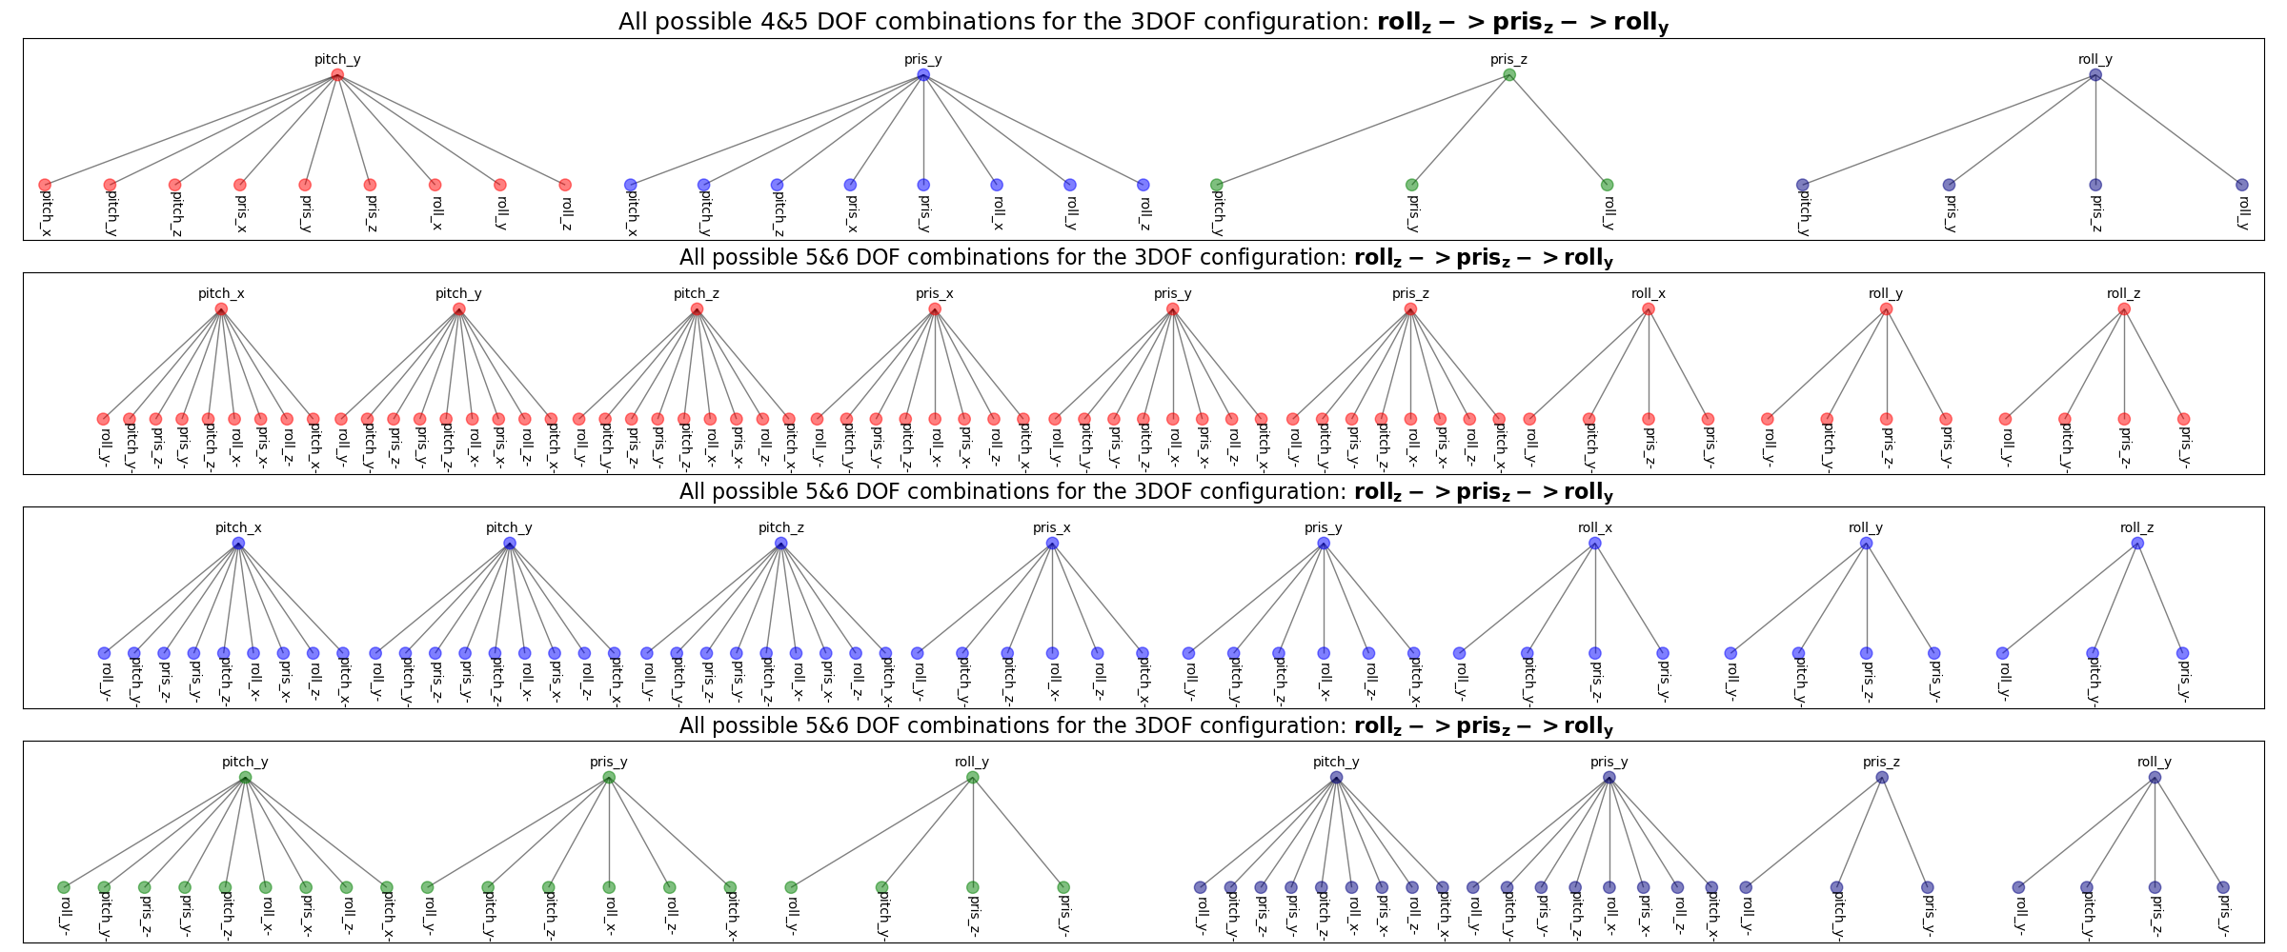
4

Slide 5
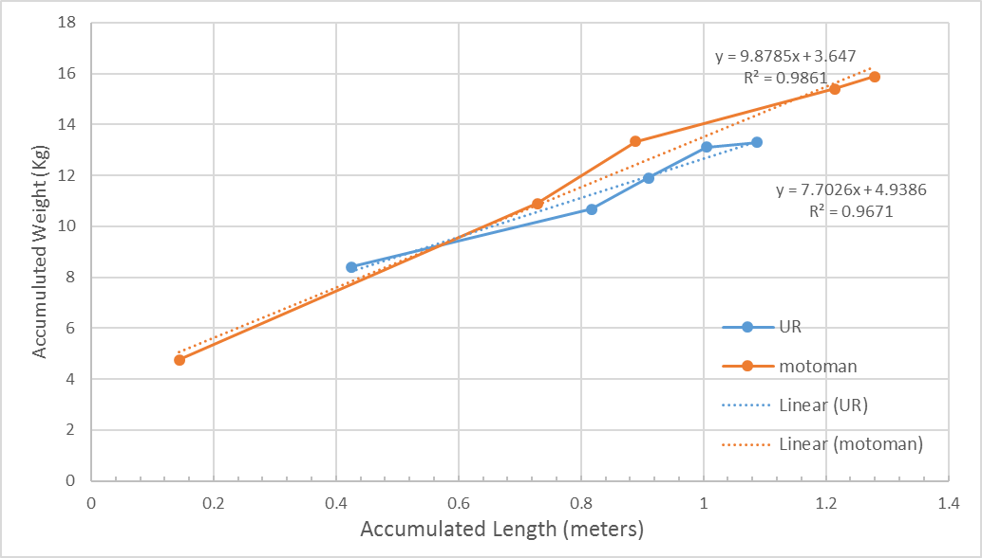
Links Weights
Take links length & weight from 2 different manipulators: (UR5 & Motoman NXC100)
Get the ratio between the accumulated weight and accumulated length
* Weight[i] = acc_length[i] * 8.79 + 4.29 –acc_weight[i-1]
5

Slide 6
Indices
6
Notes:
-
-
-
6

Slide 7
Manipulator Optimization
Objectives:
Min. Degrees of Freedom\ Degree of Redundancy [3 - 6 \ -3 – 0]
Min. Cycle Time [0-10]
Max manipulability\ Local Conditioning index [0-1]
Min z (Mid-Range Proximity) [0 -?]
Independent variables :
X1 : Joints Types: array [Roll, Pitch, Yaw]
X2: Previous axe : array [X , Y, Z]
X3: Links Lengths: array [0.1 ,0.4, 0.7] (meters)
X4: Number Degrees of Freedom: Int [3, 4, 5, 6]
7
Notes:
In order to find the optimal manipulator I am using ROS and Gazebo as simulator.
The Objectives of the optimization is to find the manipulator, with min. DOF and min cycle time, that can reach to all desired detection points.
The independent variables: DOF, Joints Types, joints sequence and links lengths.
- This gives me over 2 billion combinations, so some assumptions must be done:
7

Slide 8
Manipulator Optimization (cnt’d)
Assumptions \ Constrains:
First joint is rotational along Z axe: X1[0] = Roll, X2[0] = Z
First link length = 0.1m : X3[0]=0.1
Total length of all the links > 1m : Sum (X3) > 1
2 adjacent prismatic joints must be perpendiculars
No more than 3 prismatic joints
After Roll joint can’t be Roll\Pitch joint in the Z axe: If X1[i]==Roll and (X1[i+1]==Roll or X1[i+1]==Pitch) than X2[i+1]!=Z
After Roll Joint or the following joints sequence [ Roll -> Pris Z] the next joint wont be in the X axe: if (X1[i]==Roll or (X1[i-1]==Roll and X1[i]== Pris and X2[i] == Z)) than X2[i+1]!=X
Joints limits: for Roll\ Pitch [0-360°] and for Pris [0 – 2*link length]
Number Points of Detection: 4 -- Success :need to reach to one of the 2 top points and to the middle and the lower points
8

Slide 9
להמשך:
הכנסת התוצאות שיש כרגע מהסימולציה לאלגוריתם קיים (3-NSGA / MOEA\D) לקבלת תחושה/ תוצאות ראשונות
פיתוח אלגוריתם לאופטימיזציה
הכנסת תוצאות הסימולטור לאלגוריתם לימוד מכונה (SVM/NN) למידול ההתנהגות – יוכל להחליף חלקית את הסימולטור לצורך האצת האופטימיזציה
9

Slide 10
פגישת מאסטר: תאריך: 26.11.2019 נוכחים: עמי, אביטל, תמיר
נקודות ממפגש קודם
בדיקת קשר בין המדדים שהוצגו
הכנת טבלת קונספטים – יתבצע דיון עלייה היום
10

Slide 11
Simulation
עד כה ביצעתי סימולציה על 126,841 זרועות מתוך 1,695,044 זרועות אפשריות7.5%))
מתוך 126,841 זרועות כ- 9597 זרועות הוגדרו כהצלחה (7.5%)
11
Notes:
11

Slide 12
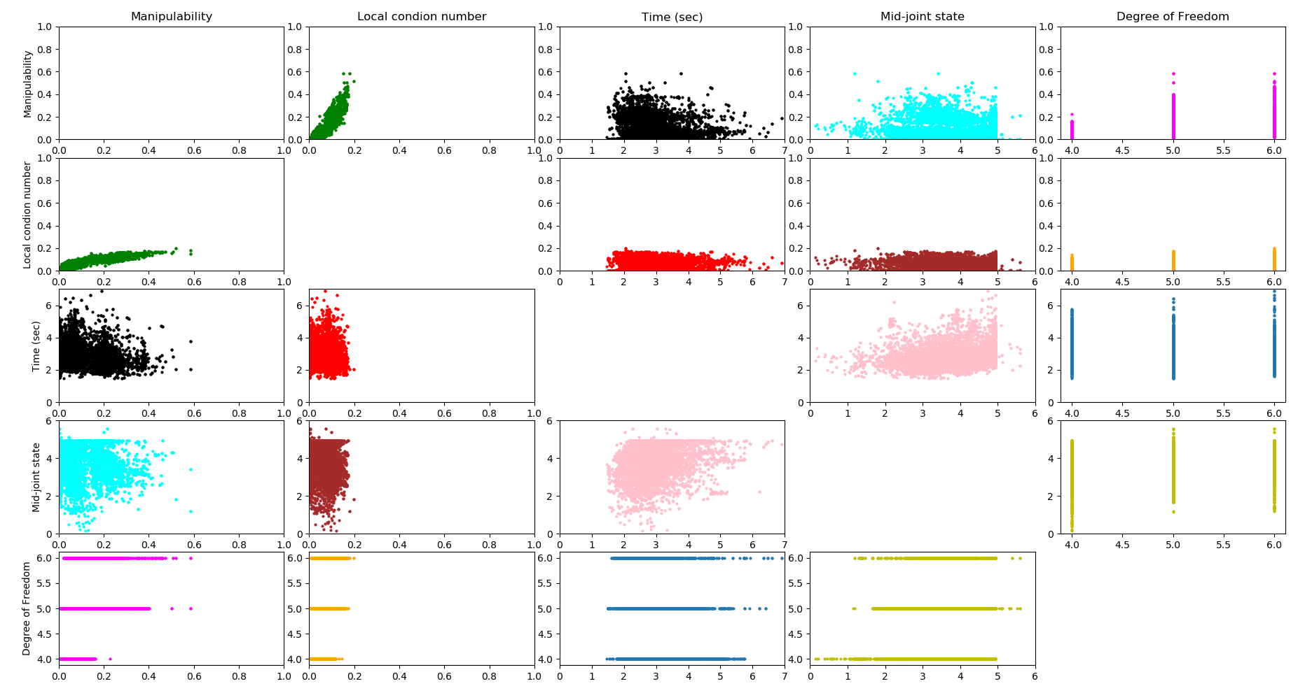
Indices
נראה שיש קשר בין LCI ל MANIPULABILITY
JOINT MID גדל במספר דרגות חופש גדולות
12

Slide 13
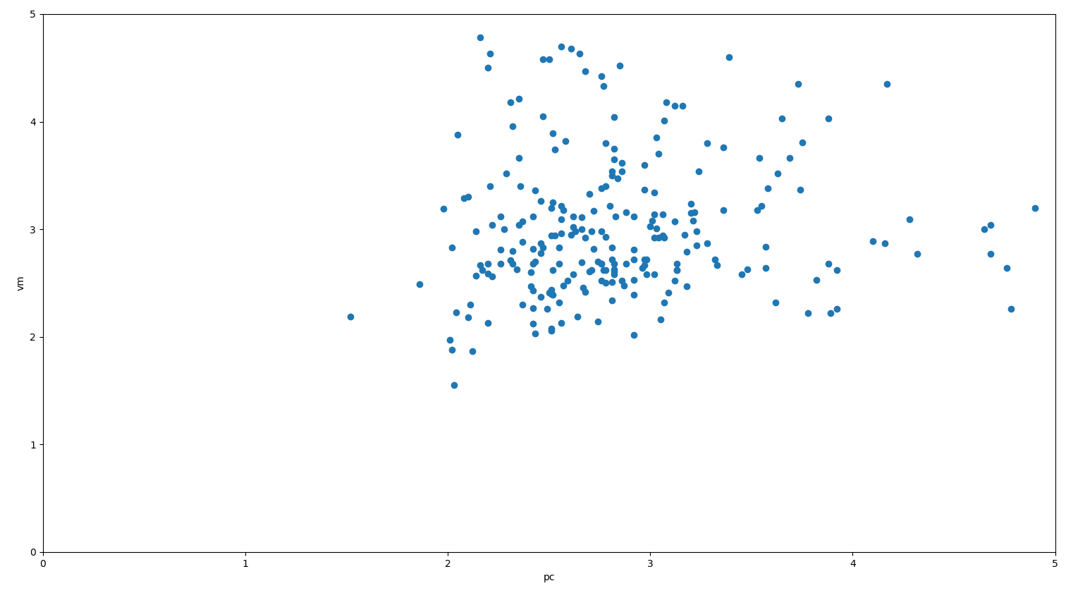
Time Compression
נראה שהזמן לא יכול להוות מדד מדויק
13

Slide 14
Concepts
 |  |  | Concepts
 | Variable | number of concepts | 1 | 2 | 3 | 4 | 5 | 6 | 7 | 8 | 9 | 10
1 | DOF | 4 | 3 | 4 | 5 | 6 | *** | *** | *** | *** | *** | ***
2 | Pitch joints | 6 | 0 | 1 | 2 | 3 | 4 | 5 | *** | *** | *** | ***
3 | Long links (0.7 m) | 6 | 0 | 1 | 2 | 3 | 4 | 5 | *** | *** | *** | ***
4 | about y axe | 5 | 1 | 2 | 3 | 4 | 5 | *** | *** | *** | *** | ***
5 | acc length | 5 | 1-1.5 | 1.6-2 | 2.1-2.6 | 2.7-3.1 | 3.1-3.6 | *** | *** | *** | *** | ***
6 | # of parallel axes | 6 | 0 | 1 | 2 | 3 | 4 | 5 | *** | *** | *** | ***
7 | Type | 4 | Cartesian | Cylindrical | Polar | articulated | *** | *** | *** | *** | *** | ***
8 | longest link | 2 | 0.4 | 0.7 | *** | *** | *** | *** | *** | *** | *** | ***
9 | prismatic to revolute ratio | 10 | 0 | 0.2 | 0.25 | 0.33 | 0.5 | 0.67 | 1 | 1.5 | 2 | 3
10
 | total | 64240
14

Slide 15
פגישת מאסטר: תאריך: 09.12.2019 נוכחים: עמי, אביטל, תמיר
נקודות ממפגש קודם
התאמת כל קונפיגורציה לקונספט מתאים
נרמול מדד MID RANGE PROXIMITY
ביצוע סינון של קונספטים - BRUTE FORCE : לקחת אחוז מסויים מכל קונספט ולראות אם הוא מספיק/מספק ומצורה זו לבחור כמה קונספטים שיחקרו לעומק
15

Slide 16
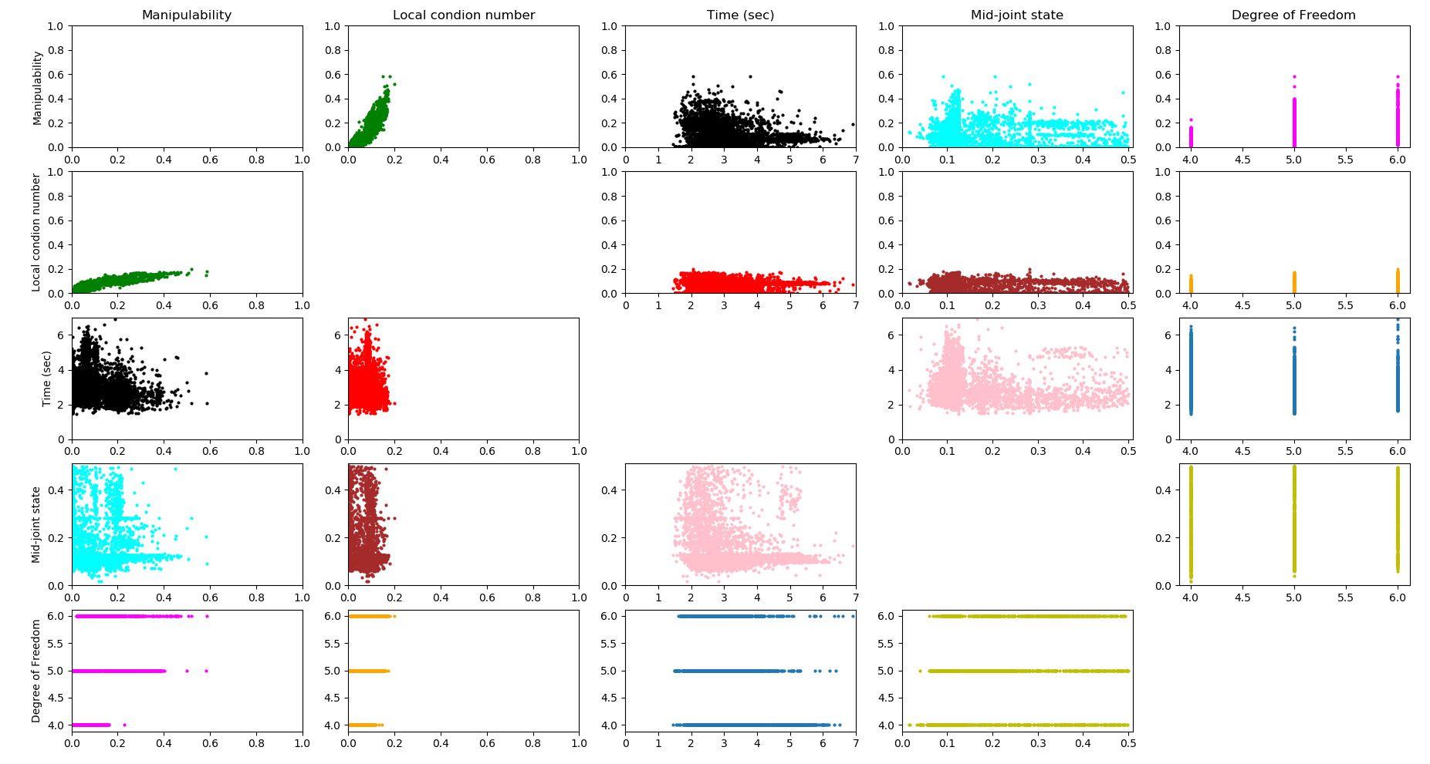
Indices - updated
נראה שיש קשר בין LCI ל MANIPULABILITY
16

Slide 17
Concepts - updated
 |  |  | Concepts
 | Variable | number of concepts | 1 | 2 | 3 | 4 | 5 | 6 | 7 | 8 | 9 | 10
1 | DOF | 4 | 3 | 4 | 5 | 6 | *** | *** | *** | *** | *** | ***
2 | Pitch joints | 6 | 0 | 1 | 2 | 3 | 4 | 5 | *** | *** | *** | ***
3 | Long links (0.7 m) | 6 | 0 | 1 | 2 | 3 | 4 | 5 | *** | *** | *** | ***
4 | about y axe | 5 | 1 | 2 | 3 | 4 | 5 | *** | *** | *** | *** | ***
5 | acc length | 5 | 1-1.5 | 1.6-2 | 2.1-2.6 | 2.7-3.1 | 3.1-3.6 | *** | *** | *** | *** | ***
6 | # of parallel axes – y | 5 | 0 |  | 2 | 3 | 4 | 5 | *** | *** | *** | ***
7 | # of parallel axes – z | 4 | 0 |  | 2 | 3 | 4 |  | *** | *** | *** | ***
8 | longest link | 2 | 0.4 | 0.7 | *** | *** | *** | *** | *** | *** | *** | ***
9 | prismatic to revulote ratio | 10 | 0 | 0.2 | 0.25 | 0.33 | 0.5 | 0.67 | 1 | 1.5 | 2 | 3
 | Total | 11588
17

Slide 18
Concepts
יש מספר פחות קונספטים ממה שרשום בטבלה מכיוון שיש קשר בין חלק מהקונספטים
מצאתי 794 קונספטים עם לפחות קונפיגורציה אחת
כל קונספט מכיל בין 1-68520 קונפיגורציות
18

Slide 19
דברים אחרים
לוודא קבלת אביטל כמנחה
19

Slide 20
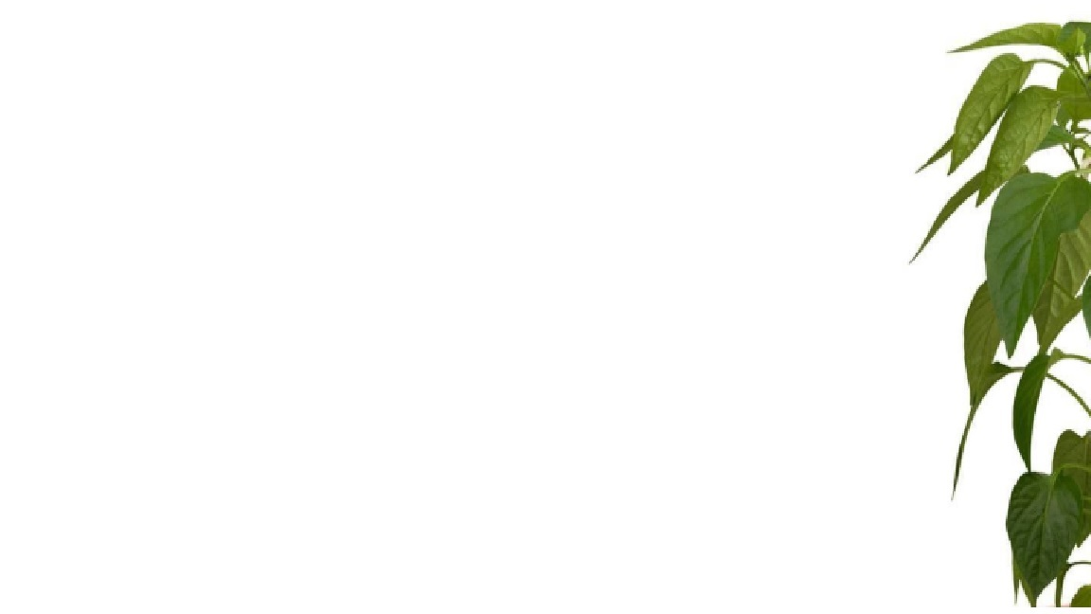
Concepts - updated
Concepts
 | Variable | number of concepts | 1 | 2 | 3 | 4 | 5 | 6 | 7 | 8
1 | DOF | 3 | 4 | 5 | 6 | *** | *** | *** | *** | ***
2 | Pitch joints | 6 | 0 | 1 | 2 | 3 | 4 | 5 | *** | ***
3 | Long links (0.7 m) | 6 | 0 | 1 | 2 | 3 | 4 | 5 | *** | ***
4 | acc length | 5 | 1-1.5 | 1.6-2 | 2.1-2.6 | 2.7-3.1 | 3.1-3.6 | *** | *** | ***
5 | # of parallel axes – y | 5 | 0 | 2 | 3 | 4 | 5 | *** | *** | ***
6 | longest link | 2 | 0.4 | 0.7 | *** | *** | *** | *** | *** | ***
7 | prismatic to revulote ratio | 8 | 0 | 0.2 | 0.25 | 0.33 | 0.67 | 1 | 1.5 | 3
 | total | 794
20

Slide 21
פגישת מאסטר: תאריך: 14.02.2020 נוכחים: עמי, תמיר
נקודות ממפגש קודם
ביצוע סימולציה לכל הקונספטים הקטנים (220 קונפיגורציות – הורחב גם לכל 5 דג"ח)
לבניית DWOI ראשוני להשתמש בכל התוצאות שיש
* פיתוח אלגוריתם גנטי לשלב ב': חיפוש אבולוציוני עם גישת DWOI
אביטל התקבל להיות מנחה
21

Slide 22
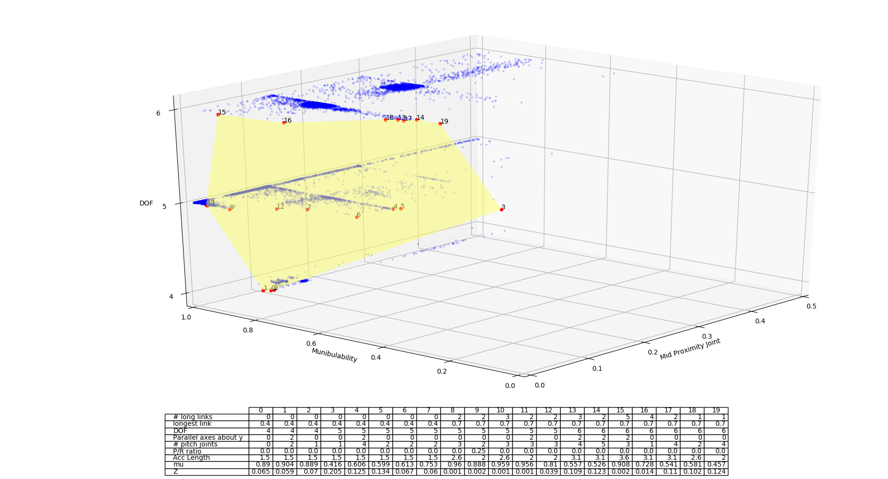
22
Notes:
22

Slide 23
Concepts in WOI
23

Slide 24
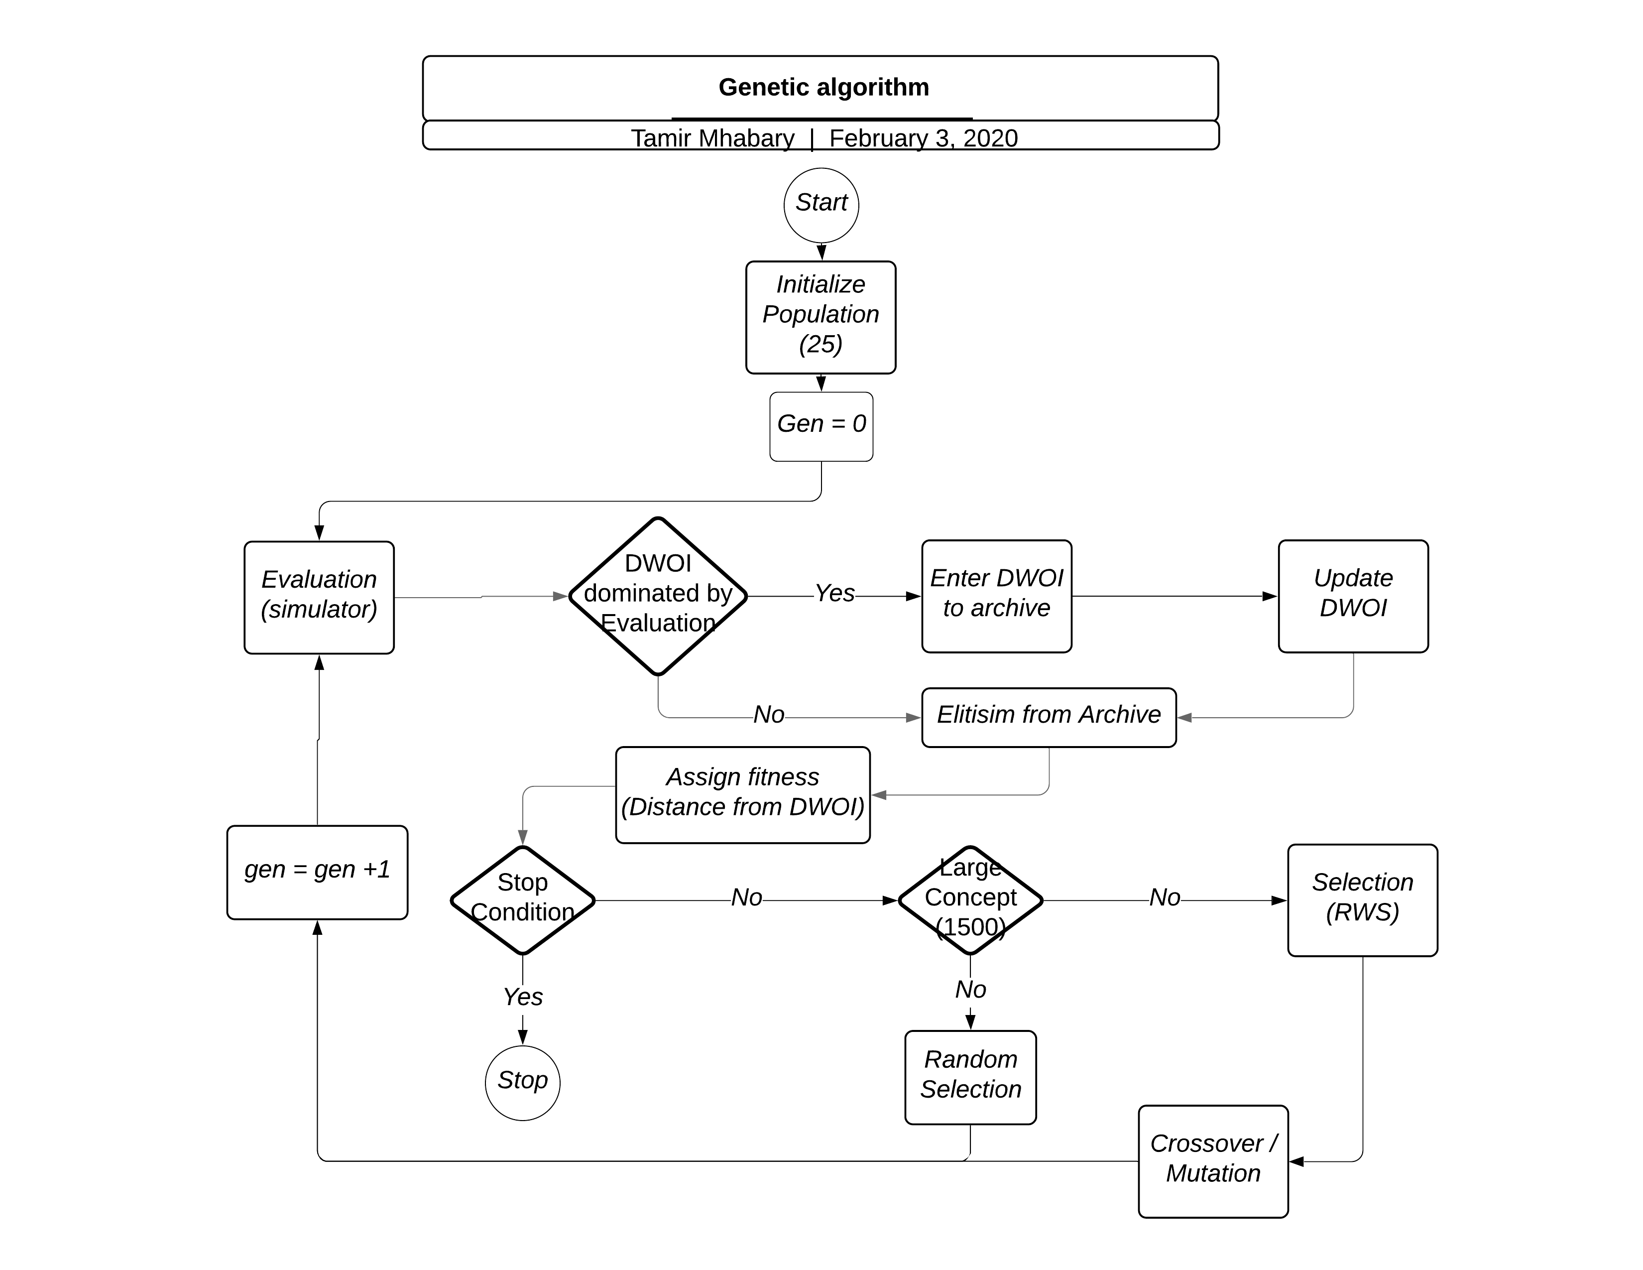
GA
24

Slide 25
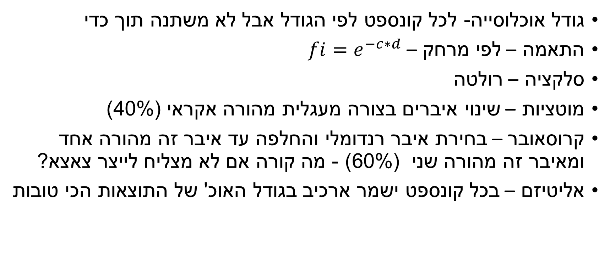
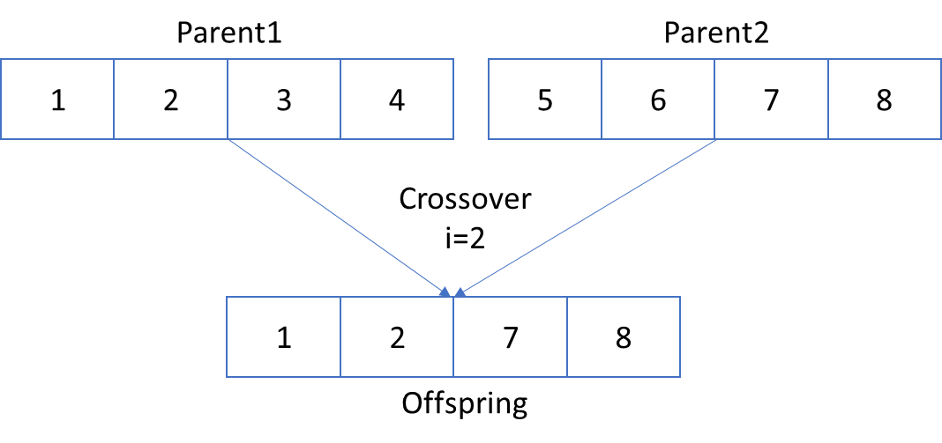
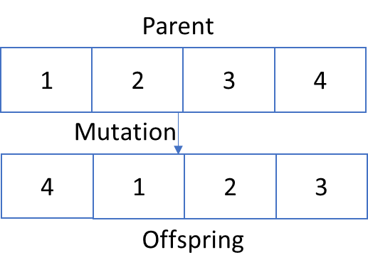
GA
25

Slide 26
GA
תנאי עצירה:
מקומי: עבור קונספט
כל האוכלוסייה / אחוז מסוים ממנה נבדק
תלוי בהקצאת משאבים
לא מצליח לייצר יותר צאצאים?
גלובלי: כל הריצה
מספר דורות
זמן ריצה
כמות מסוימת של קונספטים בחזית
26

Slide 27
גודל אוכלוסייה- לכל קונספט לפי הגודל אבל לא משתנה תוך כדי
התאמה – לפי מרחק –
סלקציה – רולטה
מוטציות – שינוי איברים בצורה מעגלית מהורה אקראי (40%)
קרוסאובר – בחירת איבר רנדומלי והחלפה עד איבר זה מהורה אחד ומאיבר זה מהורה שני (60%) - מה קורה אם לא מצליח לייצר צאצא?
אליטיזם – בכל קונספט ישמר ארכיב בגודל האוכ' של התוצאות הכי טובות

Slide 28
פגישת מאסטר: תאריך: 20.03.2020 נוכחים: אביטל, עמי, תמיר (ZOOM)
נקודות ממפגש קודם
בחירת מוטציה
הקצאת משאבים- להכין סכמה של שתי גישות ושלוח לאביטל ועמי
בחירת קריטריון קצב התכנסות
28

Slide 29
GA - Mutation
חלוקת כל זרוע לשלשות(מפרק- ציר – אורך חוליה)
כל חלק מקבל מספר
הגדרת שכנים

Slide 30
GA - Mutation
אלגוריתם:
1 | Select Random Number between 1-5 ( arm index)
2 | Select Random neighboor from the first nbs
3 | In the selected arm index replace the link with the selected neighboor
4 | check the new configuration is inside the concept and not simulated before
5 | If 4 is true continue
6 | else return to 1
* | in advanced generations step 2 include also the second nbs

Slide 31
GA – קצב התכנסות
קצב התקדמות לראשית הצירים:
בכל קונספט יחושב המרחק מראשית הצירים (0,0) בדור 0 ובדור X.
הפרש המרחקים יחולק במספר הדורות שעברו.
המרחק יחושב בצורה הבאה: עבור כל נקודה אשר נמצאת בסט הפתרונות הלא נשלטים יחושב המרחק ממנה ל – (0,0). המרחק המינימלי מכל סט המרחקים ייבחר.

Slide 32
GA – תנאי עצירה
תנאי עצירה:
מקומי –פיזור הפתרונות: פתרון שצפוף מאוד ייעצר, כל האוכלוסייה נבדקה, הזיווג לא מצליח ליצור עוד צאצאים
גלובלי- נגמר הזמן הרצה או עברו מספר הדורות המקסימלי כל הקונספטים התכנסו

Slide 33
GA – הקצאת משאבים

Slide 34

GA

Slide 35
עוד דברים
- כל הקונפיגורציות ב-4 ו-5 דרגות חופש עברו סימולציה
כל הקונספטים בגודל עד -750 קונפיגורציות עברו סימולציה
מתוך 794 קונספטים נשארו 248
סיימתי את הקוד – בודק שגיאות (כרגע יש בעיה עם VM)
לקבוע פרמטרים Tlow, Thigh

Slide 36
פגישת מאסטר: תאריך: 19.04.2020 נוכחים: אביטל, תמיר (ZOOM)
נקודות ממפגש קודם
הרצת שיטת FAIR
36

Slide 37
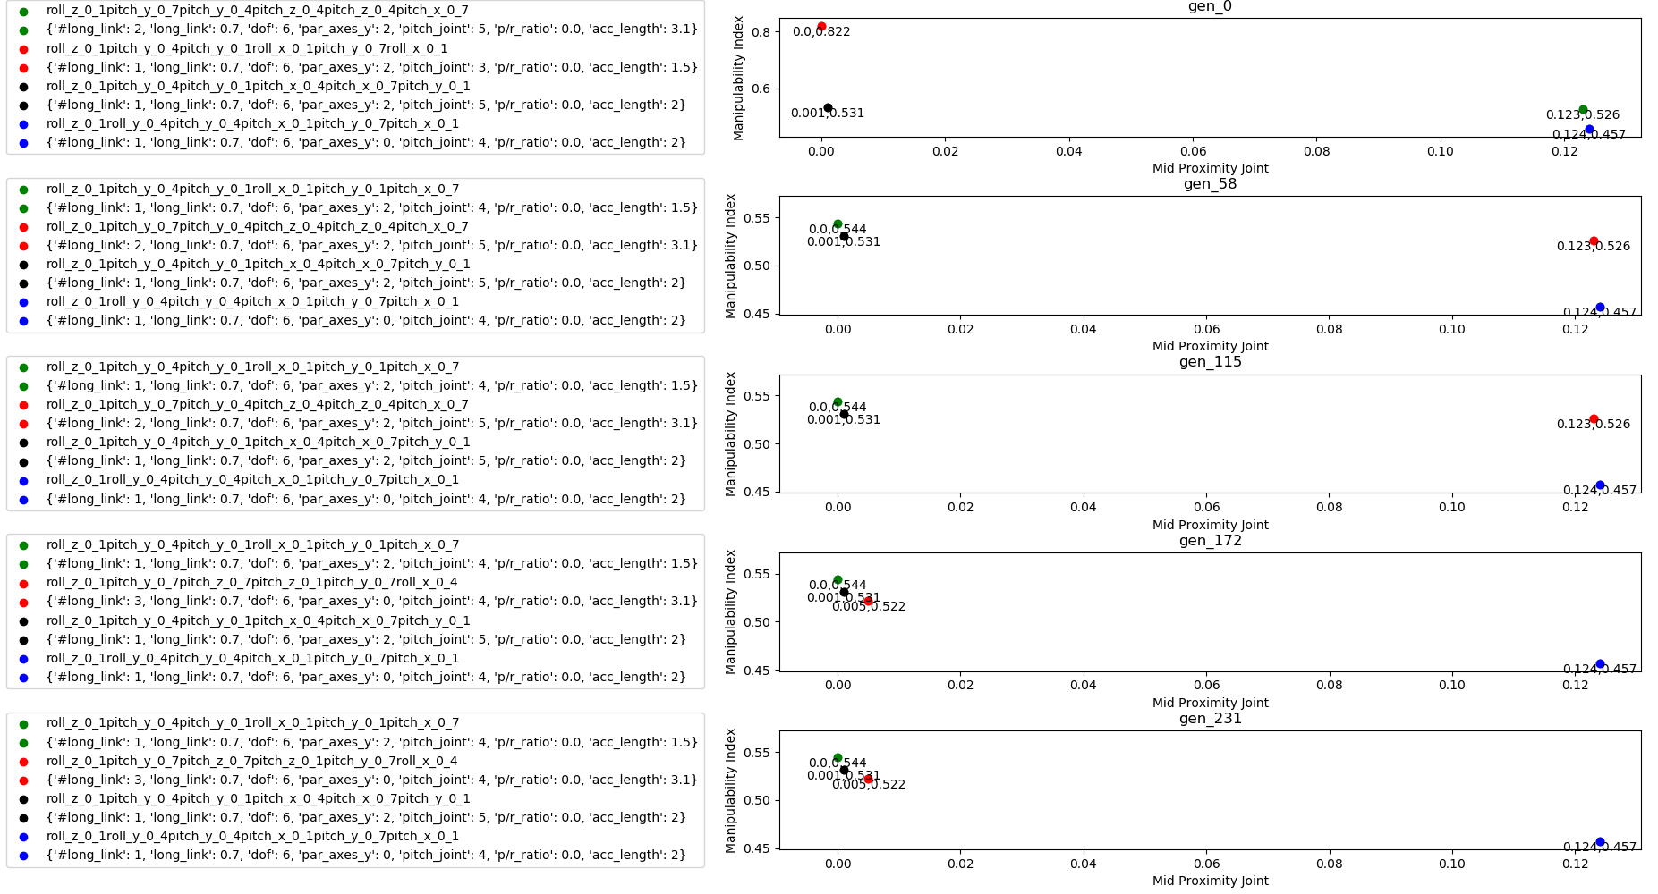
תוצאות FAIR 1

Slide 38
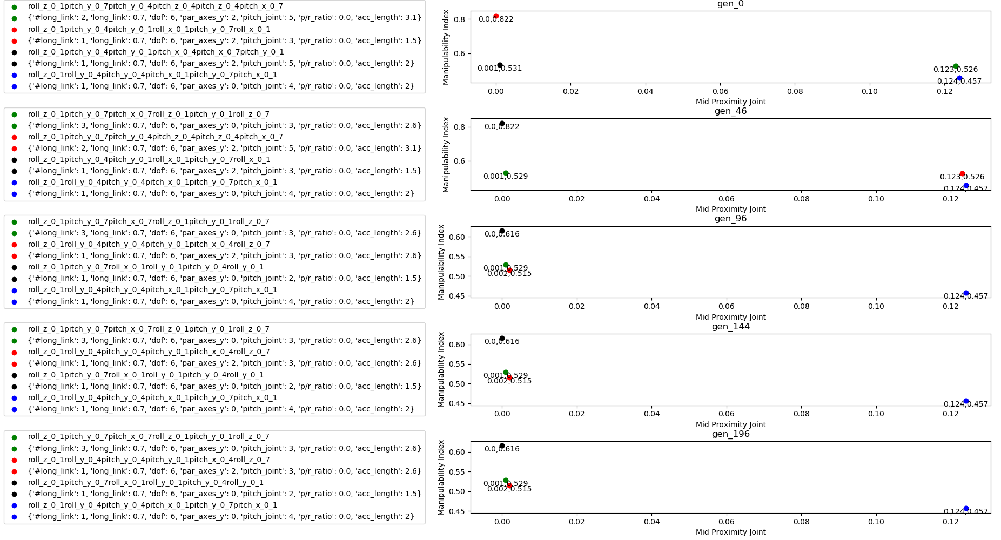
תוצאות FAIR 2

Slide 39
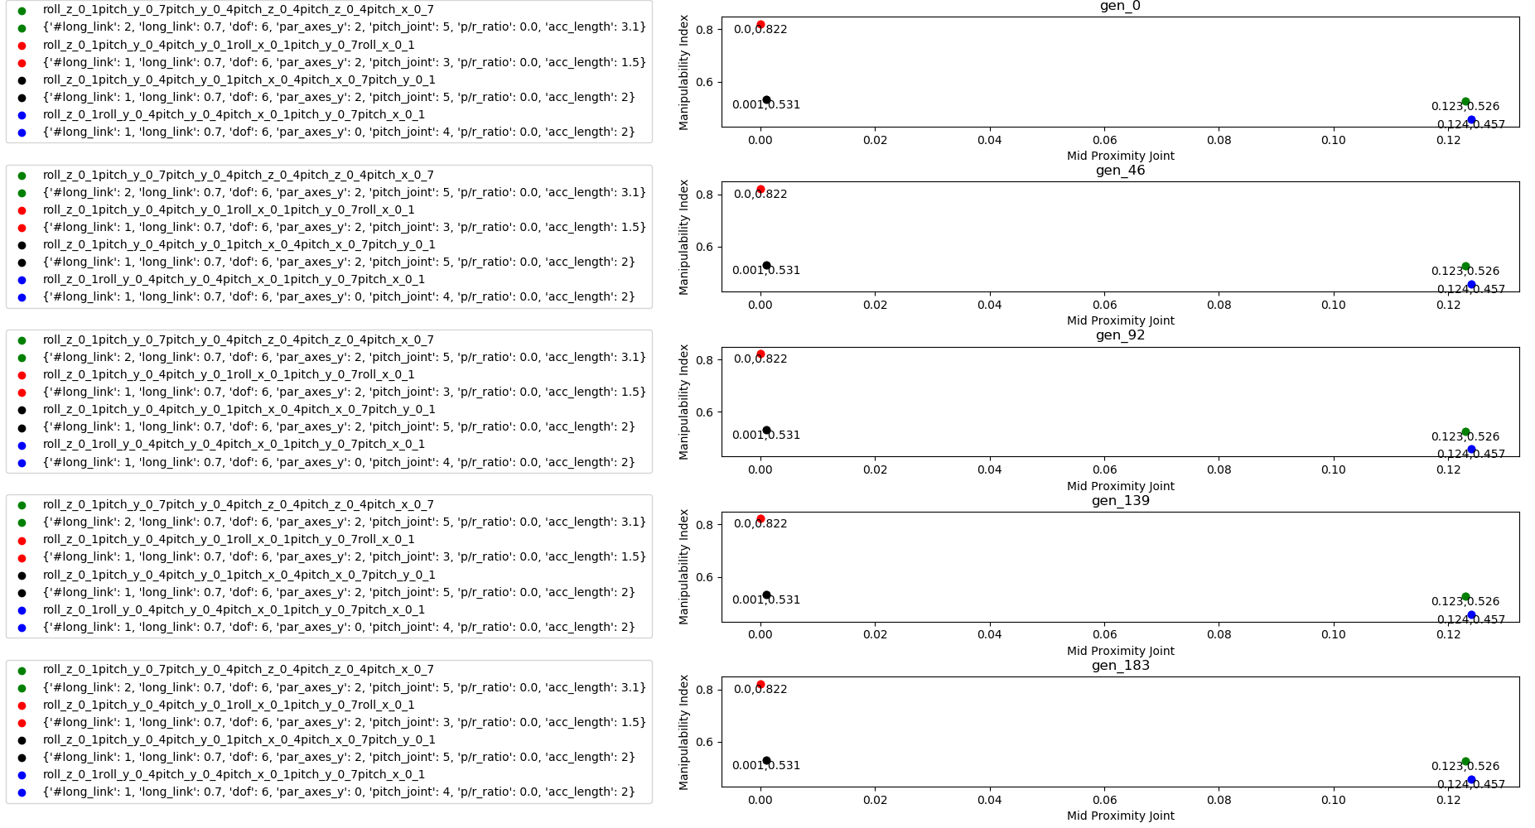
תוצאות FAIR 3

Slide 40
תוצאות מרוכז

